Slide 1
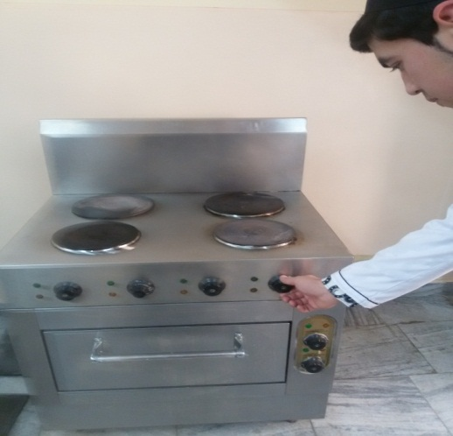
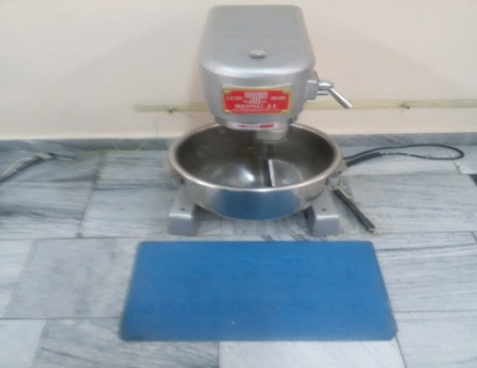
Texnika xavfsizligi
Ishlatish qoidalarini bilmasdan jihozlarni ishlatmaslik va jihozlarning sozligini tekshirish.
Elektr jihozlarini tok manbaiga ulashda qo’lning quruq bo’lishi va rezinali gilamchalar mavjudligi bo’lishi shart

Slide 2
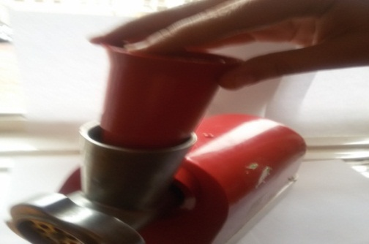
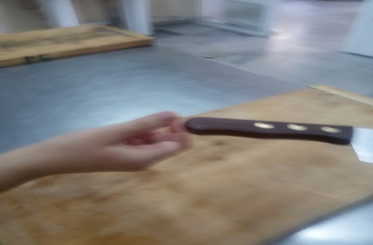
Texnika xavfsizligi
Go’sht qiymalagichda ishlashda unga mahsulotni maxsus moslama bilan surib ishlash
Pichoqni boshqa kishiga berishda sop tomoni bilan uzatiladi.

Slide 3
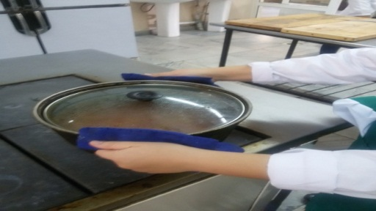
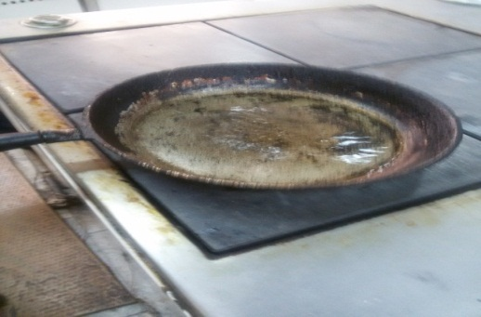
Texnika xavfsizligi
Plita ustidagi suyuq taomli idishni ehtiyotlik bilan surish kerak
Yog‘ni qizdi-rayotganda nazoratsiz qoldirmaslik,aks holda yonib ketishi mumkin!

Slide 4
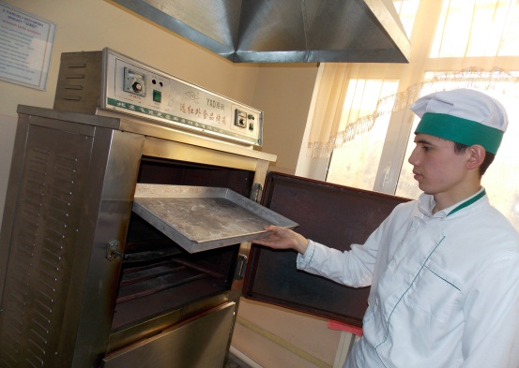
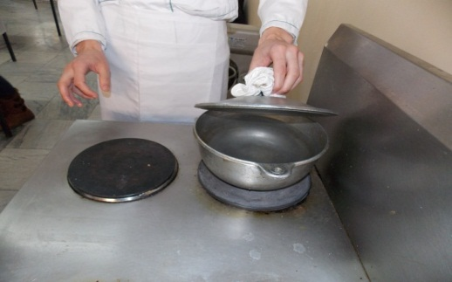
Texnika xavfsizligi
Suyuqlik qaynab turgan idishning qopqog‘ini ӯzingizga teskari tomonga qaratib ochish.
Qovurish shkaflaridan foydalanganda duxovkaga loyiq patnislardan foydalanish kerak

Slide 5
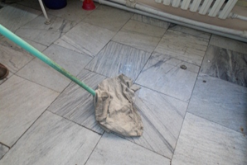
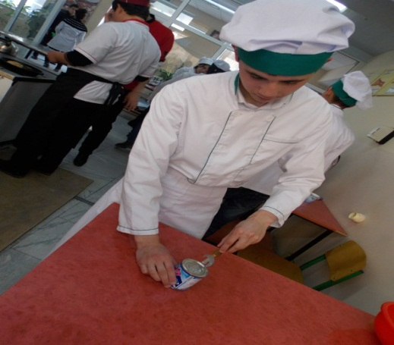
Texnika xavfsizligi
Erga suyuqlik to’kilsa, tezda tozalab olish zarur
Konserva bankalarini pichoq bilan ochish mumkin emas, ularni maxsus ochadiganlardan foydalanib ochish kerak

Slide 6
Texnika xavfsizligi
Yangi ishga tushayotganda, texnika xavfsizlik qoidalari bilan tanishmasdan ish boshlamaslik.
Pichoq bilan ishlaganda extiyotlik bilan to‘g‘ri ushlash, pichoqni maxsus g‘ilofda saqlash zarur.
Issiq idishlarni surishdan oldin atrofdagi ishchilarni ogohlantirish zarur.
Issiq idishni mustahkam taglikka qo‘yish.
Issiq idishlarni maxsus qo‘lqop yoki moslama bilan ushlash kerak.
Taxtakachdan foydalanayotganda taxtakachning yuzasini tekis stolga qo‘yish.
Tovadagi qizigan yog‘ga mahsulotni sekin – asta, sachratmay, tovaning bir chetidan solish.
Belgilangan normadan og‘irini ko‘tarish mumkin emas! (ayollar uchun – 20 kg, erkaklar uchun – 50 kg)
Terlab turib ko‘chaga yoki muzxonalarga kirmaslik.
Balandlikda ishlaganda maxsus narvonlardan foydalanish. Oyoq ostiga bochka yoki yashiklarni qo‘yish man etiladi.
Ish vaqtida o‘zini va boshqalarni ham chalg‘itmaslik.
Taralarni ochishda maxsus bolg‘a va omburlardan foydalanish kerak.
Ish vaqtida baxtsiz hodisa ro‘y bersa, darhol 1-yordam ko‘rsatish va tez yordamga qo‘ng‘iroq qilish, rahbariyatdan yordam so‘rab akt tuzish shart.

